Slide 1
Влияние антибиотиков и антисептиков на бактерии
Автор: Ульянов Георгий
Руководитель диплома: Вениамин Борисович Саленко

Slide 2
Актуальность
На сегодняшний день в аптеках существует большой выбор лекарств. К сожалению, люди не идут за помощью к врачу, а ставят диагноз сами. Часто они приобретают антибиотик или антисептик неправильного действия, то есть он может помочь только при каких-то определенных заболеваниях. Я хочу показать, что случайно выбранный препарат не является панацеей для лечения заболеваний.

Slide 4
Проблема диплома
Проблема моего диплома заключается в том, что моя практическая работа должна быть связана с болезнетворными бактериями, а так как проведение таких экспериментов в гимназии запрещено, я постараюсь найти другой выход.

Slide 5
Задачи диплома
Понять и объяснить, что такое антибиотики и антисептики, в чем их различия.
Провести эксперимент, в котором выяснится действие различных антибиотиков и антисептиков на бактерии.
Описать эксперимент, зафиксировать данные и сделать выводы

Slide 6
Цель диплома
Опытным путем выявить, как разные антибиотики и антисептики воздействуют на бактерии, на примере стафилококка.

Slide 7
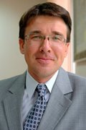
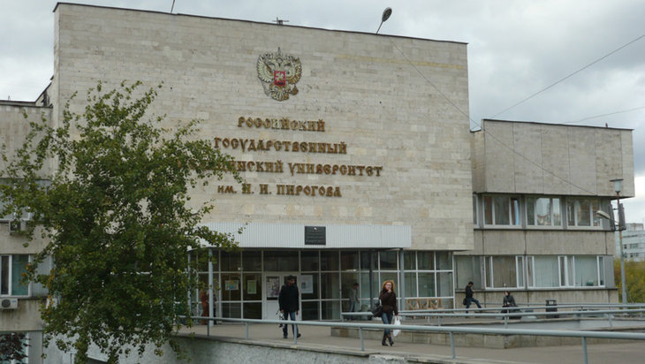
Сотрудничество с УЦИМТ

Slide 8
Список литературы
Л.С. Страчунский, С.Н. Козлов. Современная антимикробная химиотерапия. Руководство для врачей. – М.: Боргес, 2002. – 432 с. ISBN 5-94630-002-4
Практическое руководство по антиинфекционной химиотерапии (Под ред. Л.С. Страчунского, Ю.Б. Белоусова, С.Н. Козлова).
Определение чувствительности микроорганизмов к антибактериальным препаратам (Методические указания МУК 4.2 1890-04
Физиология бактерий (часть вторая). /Мусина Л.Т. –Казань: КГМУ, 2001. 17с.

Slide 9
Спасибо за внимание!

